Slide 1
Наблюдение весеннее (вечернее)
ГУО «Средняя школа №3 г.Борисова»
Парабкович Л.А.

Slide 2
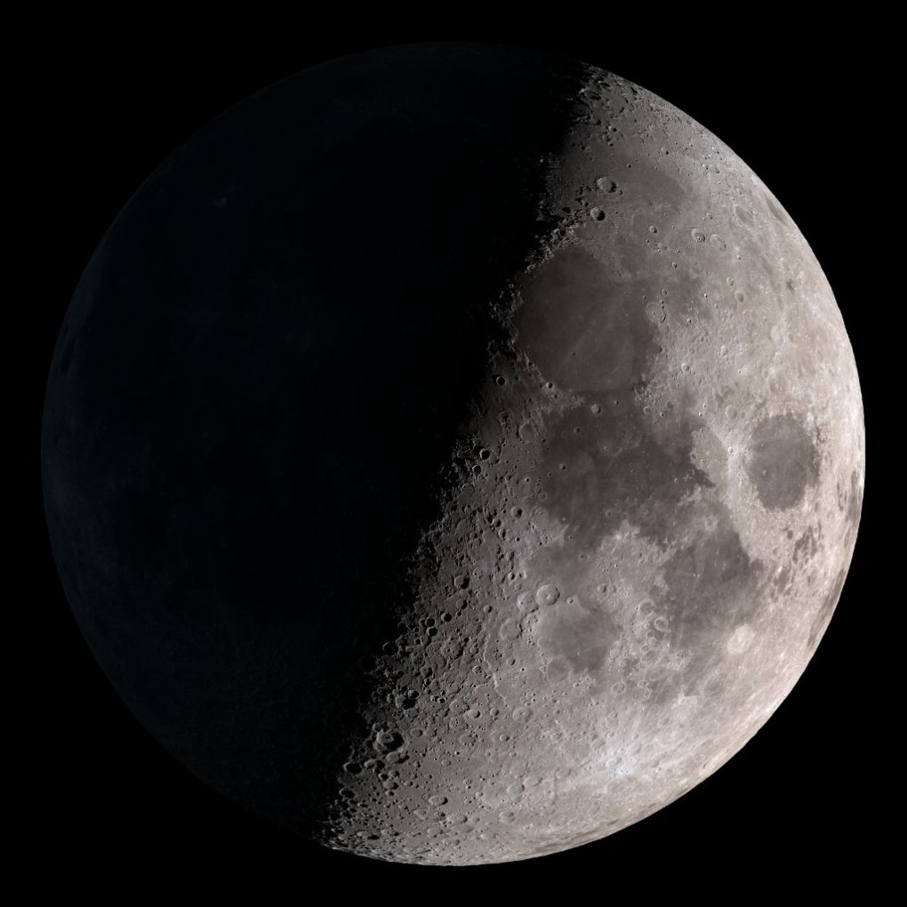
Задание 2. Наблюдение Луны

Slide 3
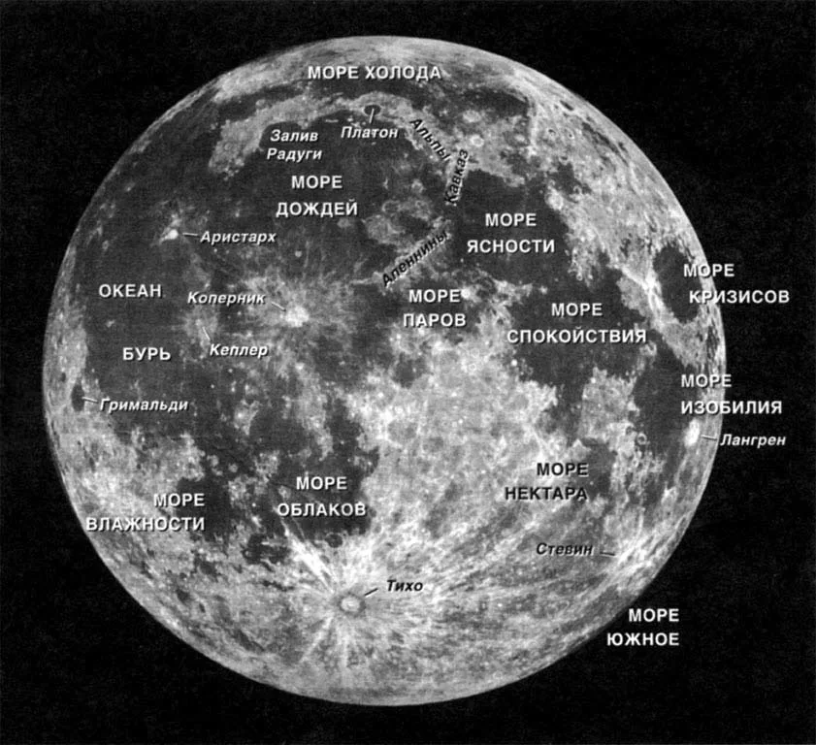
Задание 2. Наблюдение Луны

Slide 4

Задание 2. Наблюдение Луны

Slide 5
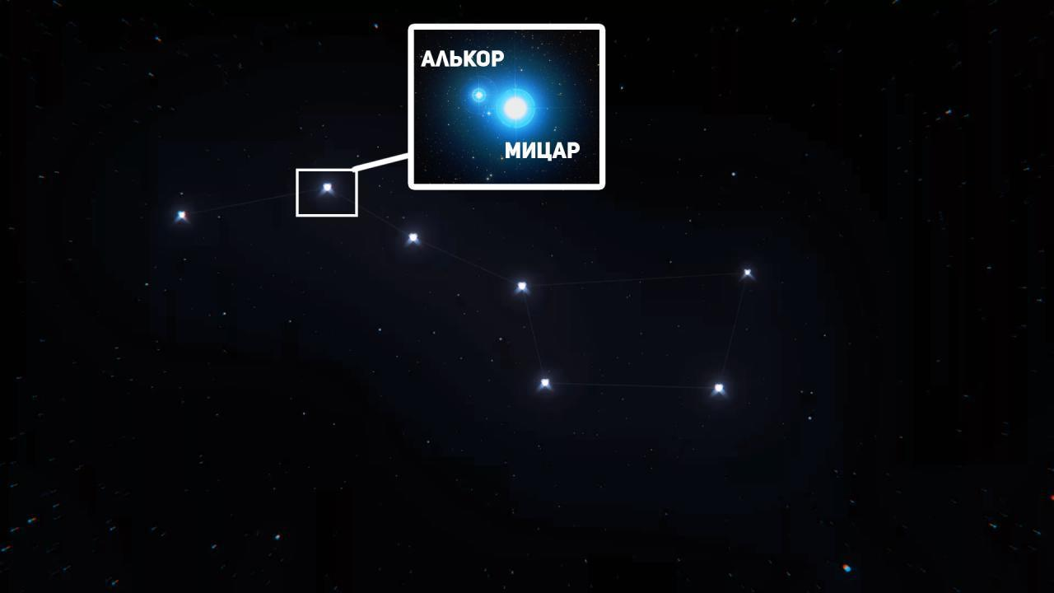
Задание 3.1 и 3.2: Мицар и Алькор

Slide 6
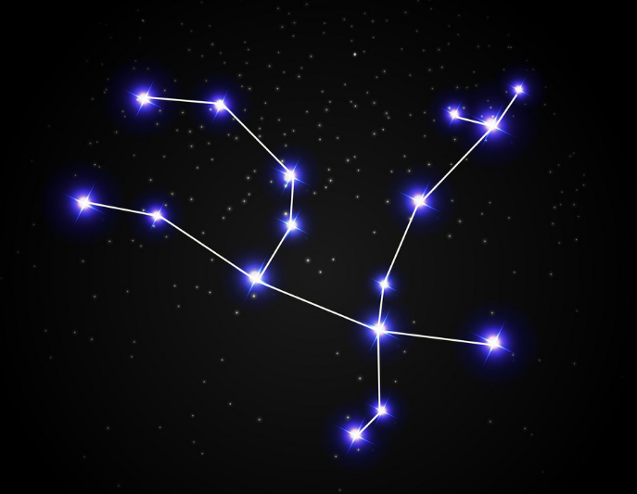
Задание 3.3 Двойные звезды (созвездие Андромеды)

Slide 7
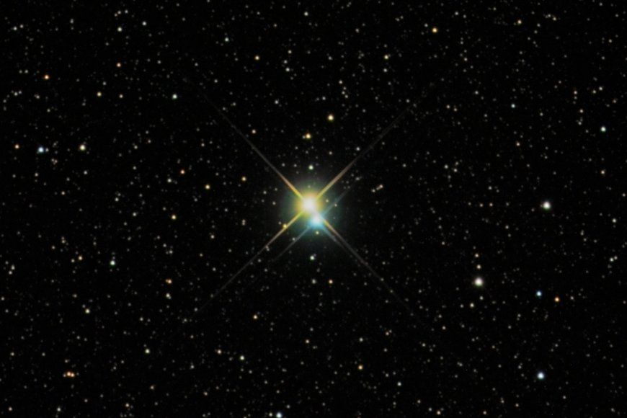
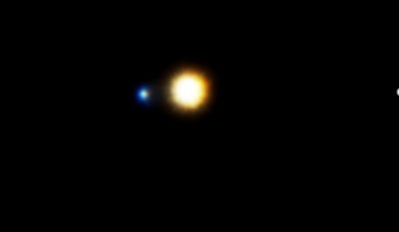
Звезда Аламак созвездия Андромеды

Slide 8
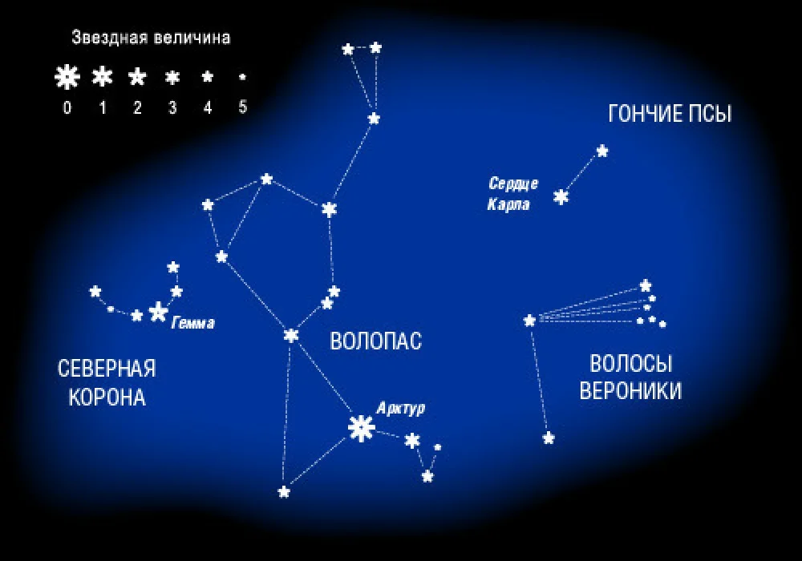
Задание 3.3 Двойные звезды (созвездие Гончие псы)

Slide 9
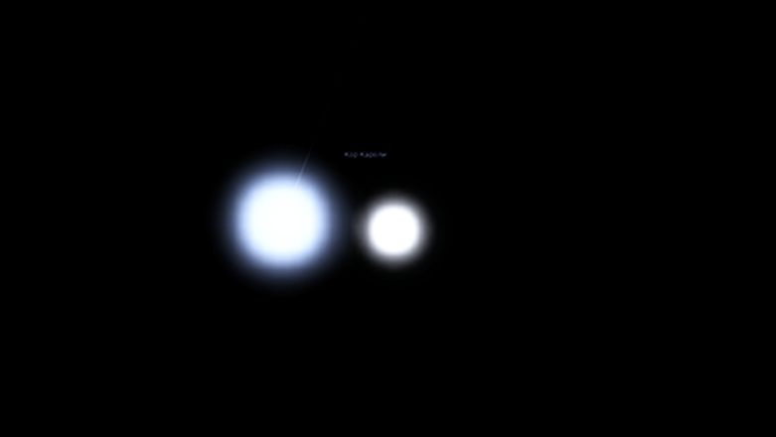
Задание 3.3 Двойные звезды (созвездие Гончие псы)

